Slide 1

系统主窗体设计
本讲大纲：
1、设计系统主窗体布局文件
2、显示各功能窗口
3、定义文本及图片组件
4、定义功能图标及说明文字
5、设置功能图标及说明文字
支持网站：www.mrbccd.com

Slide 2
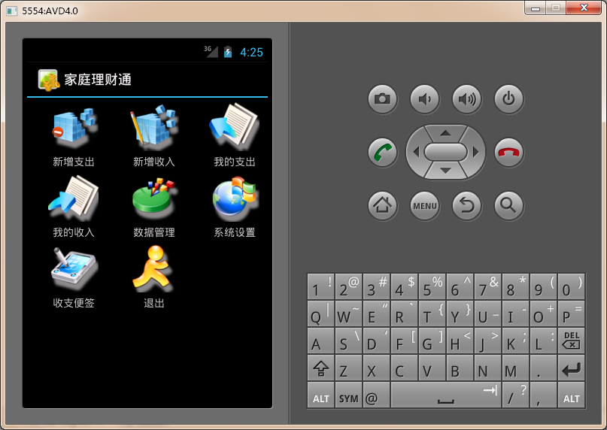
系统主窗体设计
主窗体是程序操作过程中必不可少的，它是与用户交互中的重要环节。通过主窗体，用户可以调用系统相关的各子模块，快速掌握本系统中所实现的各个功能。家庭理财通系统中，当登录窗体验证成功后，用户将进入主窗体，主窗体中以图标和文本相结合的方式显示各功能按钮，单击这些功能按钮的时候，打开相应功能的Activity。

Slide 3
Thank you
还有什么疑问可以到www.mrbccd.com提出
也可以以发送邮件到 mingrisoft@mingrisoft.com

